Slide 1

Разработка на софтуер
Лекция 3 –Въведение в Python
Милен Спасов

Slide 2
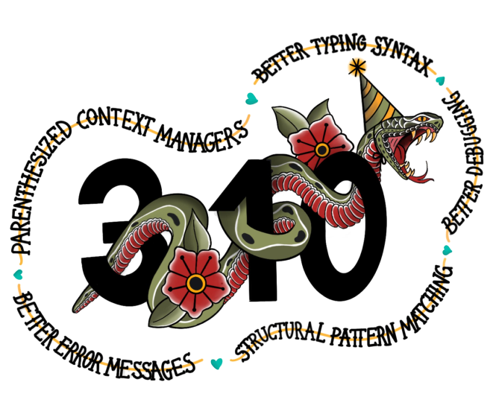
Python 3.1
Инсталиране от: https://www.python.org/downloads/release/python-3100/
Python 2.x vs. 3.x
Значително по-лесен, опростен и разбираем синтаксис
Използван от всички съвременни AI/ML технологии и системи
Голям брой библиотеки и ресурси
Голямо community и помощ при проблеми

Slide 3
Основни правила (1)
Кодът отива в .py файлове
Изпълнява се с python example.py
Можем да пишем код интерактивно като пуснем python без аргументи
Python е предсказуем, така че пробвайте, когато не сте сигурни
python
>>> 2 + 3
5
>>> a = 2
>>> b = a + 6
>>> a + b
10
>>> “hello” + ‘, ‘ + “world”
‘hello world’
В конзолата help() показва документацията на всяка функция, клас или тип
help(5)
help(some_function_name)
Един ред код
Никога не завършва с ;
Съдържа един израз
Всичко след # е коментар

Slide 4
Типове данни (1)
Int
Цели положителни и отрицателни числа
Стандартни операции +, -, *, /, %, ** (степенуване)
Без максимален размер
Може да пробваме 2 ** 4 ** 8
Float
Числа с плаваща запетая
Същите като целите числа по всички други показатели
Поддържат специфичен запис 4.е7 (= 4 * 10^7)
Complex
Комплексни числа с реална и имагинерна част 2+3j
type(2+3j)
Str
Текстови низове с произволна дължина
Единични или двойни кавички
Използва се само Unicode
Поддържат \n, \t и др.
“hello”.upper()
len(“hey”)

Slide 5
Типове данни (2)
Bool
True или False
Голямата буква има значение
None
Еквивалентът на null от други езици
Когато функция не връща нищо, връща None
Използваме го, за да кажем „нищо“ или „няма“
За всички типове
Всичко има тип
type(5.5)
type(“text”)
Включително функциите
type(len)
Всяка стойност е обект и има клас, включително функциите
Всичко е обект, включително функциите и типовете
Типът на всичко може да се провери с type()
type e функция => type е обект => type си има тип
type(type(5.5)) = ?

Slide 6
Променливи
Можем да дадем стойност на име като така създаваме променлива
Python е динамичен език и стойностите имат тип, но не и имената
>>> a = 4
>>> type(a)
<class ‘int’>
Стойности се присвояват по следния начин
>>> a = 10
>>> b = a
>>> a = 20
>>> print(b)
?
Променливите могат да имат различен тип
>>> а = b = 200
>>> a = “test string”
>>> a
?
>>> b
?

Slide 7
Структури от данни (1)
list (ordered, changeable, allows duplicates)
Списък = масив = array
Mutable и без фиксирана дължина
Бързо търсене по индекс, бавно по стойност
Може елементите да са от различен тип
Гарантиран ред
thislist = ["apple", "banana", "cherry"]
>>> my_list = []
>>> my_list.append(“test”)
>>> my_list.append(5)
>>> my_list[1] == 5
True
>>> len(my_list)
2
>>> del my_list[0]
>>> “test” in my_list
True

Slide 8
Структури от данни (2)
dict (key-value pairs, unordered, changeable, does not allow duplicates)
Речник = hashtable = associative array
Асоциира ключ със стойност
Mutable и без фиксирана дължина
Редът не е гарантиран
thisdict = { "brand": "Ford", "model": "Mustang", "year": 1964 }
>>> thisdict[‘year’] = 1965
>>> thisdict.get(‘owner’)

Slide 9
Структури от данни (3)
tuple (ordered, unchangeable, allows duplicates)
tuple = кортеж
Може да се ползва когато функция връща повече от един резултат
Immutable
Гарантиран ред
thistuple = (9.24, 8.33, 11.22)
>>> thistuple[1]
8.33
>>> thistuple[2] = 21 / 4
?

Slide 10
Структури от данни (4)
set (unordered, unchangeable, does not allow duplicates)
Множество = списък без повтарящи се елементи
Редът не е гарантиран
Не поддържа индексиране
Може да се проверява за принадлежност
thisset = {2, 5, 7, 9}
>>> thisset
(2, 5, 7, 9)
>>> thisset.add(5)
>>> thisset
(2, 5, 7, 9)
>>> thisset.remove(5)
>>> thisset
(2, 7, 9)
>>> myset = [1, 2, 3, 4, 5]
>>> s = set(myset)
>>> s
(1, 2, 3, 4, 5)
>>> 5 in s
True

Slide 11
Mutable vs. Immutable
>>> a = 5
>>> a += 2
>>> a
7
Този код не променя стойността на 5, а насочва “a” към друга стойност
Immutable са числата, низовете, tuple-ите, True, False, None
Всичко останало е mutable
Като ключ за dict или елемент на set могат да се ползват само immutable стойности

Slide 12
Контролни структури
If... elif... else
a = 200
b = 33
if b > a:
print("b is greater than a")
elif a == b:
print("a and b are equal")
else:
print("a is greater than b")
Няма изненади в това как работи
Не слагайте скоби около условията
and, or, not вместо &&, ||, !
Идентацията е важна
С булеви променливи:
а = True
If a:
print(“a is True”)

Slide 13
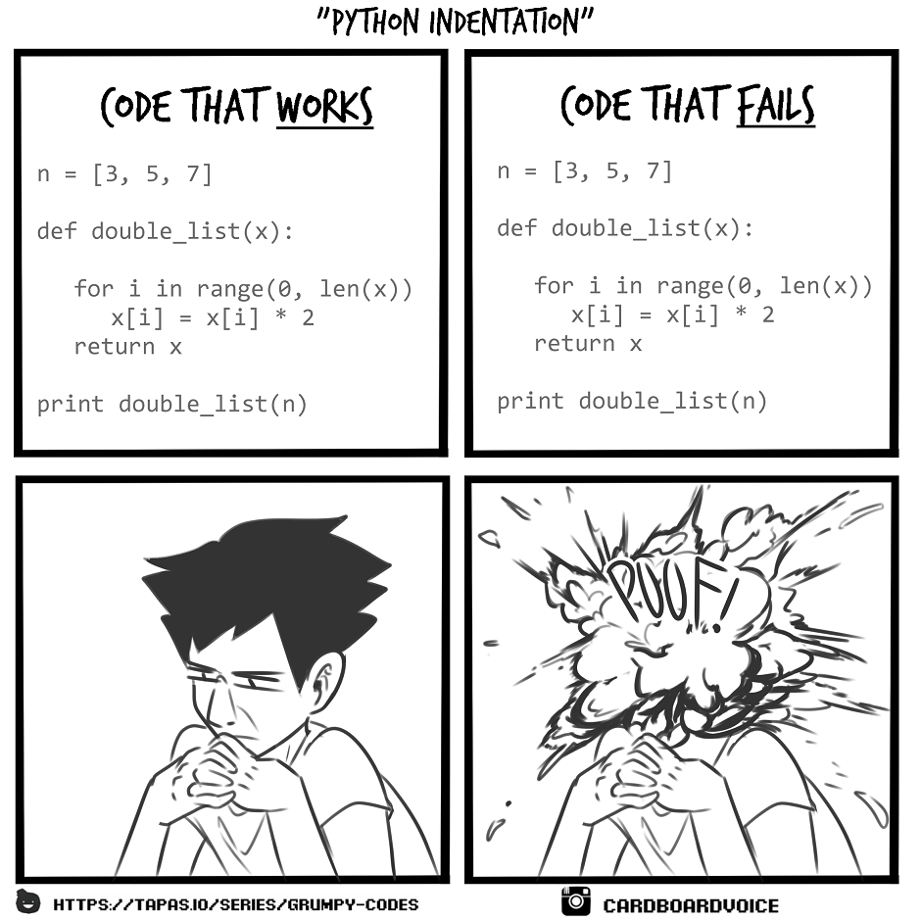
Идентация
Няма къдрави скоби
Всеки блок код (тяло на if, функция и т.н.) се определя с идентацията му спрямо обгръщащия го блок
Всеки блок започва с двуеточие на предишния ред
Блокът свършва, когато се върнете на предишна идентация
4 празни места = нов блок
Точно 4 и без табове
Заместете таб с 4 празни места в редактора си

Slide 14
Цикли
while
while a > 5:
a -= 1
print(a)
for
primes = [3, 5, 7, 11]
for n in primes:
print(n ** 2)
For е като foreach в други езици
Обхожда колекции от данни
Няма инициализация, стъпка и проверка
for като в C или C++
for i in range(0, 20):
# do something
break и continue работят както в другите езици

Slide 15
Switch/case
Няма обичайния switch/case от други езици
Python 3 поддържа pattern matching, който може да се използва като мощен switch/case
Без pattern matching също може да се постигне тази функционалност:
>>> def week(i):
switcher={
0:'Sunday‘,
1:'Monday‘,
2:'Tuesday‘,
3:'Wednesday‘,
4:'Thursday‘,
5:'Friday‘,
6:'Saturday‘
}
return switcher.get(i,"Invalid day of week")

Slide 16


